Slide 1

FAME
BOOST
L'OPPORTUNITÉ QUI PEUT CHANGER TA VIE !

Slide 2
VOUS RÊVEZ DE PRENDRE
VOTRE DESTIN EN MAIN ?
  DE CRÉER QUELQUE CHOSE DE GRAND, QUELQUE
  CHOSE QUI VOUS APPARTIENT VRAIMENT ?
  AVEC FAME BOOST, C'EST POSSIBLE. REJOIGNEZ UNE
  COMMUNAUTÉ DE JEUNES ENTREPRENEURS.
  LE LANCEMENT OFFICIEL EST PRÉVU POUR LE 1ER
  DÉCEMBRE, MAIS VOUS AVEZ LA CHANCE DE
  POUVOIR VOUS PRÉ-INSCRIRE DÈS MAINTENANT.
AUJOURD'HUI, C'EST À VOUS DE JOUER. L'AVENIR
EST ENTRE VOS MAINS.

Slide 3

Abonnement à la chaîne Baticlub.TVN
VENDS DES ABONNEMENTS EXCLUSIFS
POUR SEULEMENT 200 AED CHACUN.
LE CONTENU ATTIRE DES ABONNÉS DU
MONDE ENTIER.

Slide 4
LICENCE D'INSCRIPTION
ABORDABLE
POUR SEULEMENT 200 AED, TU ACCÈDES
À UNE OPPORTUNITÉ UNIQUE POUR
DÉMARRER TON PROPRE BUSINESS EN
LIGNE.

Slide 5
CONSTRUISEZ VOTRE MATRICE 4X7 POUR
RÉCOLTER DES GAINS EXCEPTIONNELS !
Objectif n° 1
Objectif n° 2
Objectif n° 3
IMAGINEZ UN SYSTÈME
OÙ CHAQUE EFFORT QUE
VOUS FAITES POUR
RECRUTER QUATRE
PERSONNES SE
C’EST LE POUVOIR DE LA MATRICE 4X7.
EN RECRUTANT SIMPLEMENT QUATRE
PERSONNES, VOUS DÉCLENCHEZ UN
EFFET BOULE DE NEIGE OÙ CHAQUE
MEMBRE DE VOTRE RÉSEAU FAIT DE
MÊME, ET AINSI DE SUITE, JUSQU'AU
SEPTIÈME NIVEAU.
CHAQUE NIVEAU QUE
VOUS REMPLISSEZ VOUS
RAPPORTE UN
POURCENTAGE DES
REVENUS GÉNÉRÉS PAR
VOTRE ÉQUIPE.
MULTIPLIE PAR SEPT
NIVEAUX.

Slide 6
DEVIENS ACTIF
IMMÉDIATEMENT
Vends un seul abonnement et
commence à gagner dès le
premier jour.
Deviens ton propre premier client
si tu le souhaites .

Slide 7

CONSTRUIS TON RÉSEAU ET
MAXIMISE TES REVENUS
RECRUTE SIMPLEMENT QUATRE PERSONNES
ET DÉCLENCHE UN EFFET BOULE DE NEIGE.
CHAQUE PERSONNE RECRUTE À SON TOUR,
ET AINSI DE SUITE.

Slide 8

CONSTRUISEZ VOTRE MATRICE 4X7
POUR RÉCOLTER DES GAINS
EXCEPTIONNELS !
IMAGINEZ UN SYSTÈME OÙ CHAQUE EFFORT QUE VOUS FAITES
POUR RECRUTER QUATRE PERSONNES SE MULTIPLIE PAR SEPT
NIVEAUX.
C’EST LE POUVOIR DE LA MATRICE 4X7.
EN RECRUTANT SIMPLEMENT QUATRE PERSONNES, VOUS
DÉCLENCHEZ UN EFFET BOULE DE NEIGE OÙ CHAQUE MEMBRE
DE VOTRE RÉSEAU FAIT DE MÊME, ET AINSI DE SUITE,
JUSQU'AU SEPTIÈME NIVEAU.
CHAQUE NIVEAU QUE VOUS REMPLISSEZ VOUS RAPPORTE UN
POURCENTAGE DES REVENUS GÉNÉRÉS PAR VOTRE ÉQUIPE.

Slide 9
CONSTRUISEZ VOTRE MATRICE 4X7
POUR RÉCOLTER DES GAINS
EXCEPTIONNELS ! (SUITE)
POURQUOI C'EST IMPORTANT ? PARCE QUE CHAQUE NIVEAU
VOUS RAPPORTE DE PLUS EN PLUS D'ARGENT.
ET À LA FIN, VOUS AVEZ NON SEULEMENT CONSTRUIT UN
RÉSEAU PUISSANT, MAIS AUSSI UNE SOURCE DE REVENUS
STABLE ET CROISSANTE.
C'EST UNE OPPORTUNITÉ UNIQUE DE TRANSFORMER VOTRE
TRAVAIL EN RICHESSE, TOUT EN AIDANT D'AUTRES À RÉUSSIR.

Slide 10
PLAN DES POURCENTAGES
PAR NIVEAU
Niveau 1 : 10% (4positions) des revenus générés
Niveau 2 : 8%
Niveau 3 : 6%
Niveau 4 : 4%
(16 positions)
(64 positions)
(256 positions)
Niveau 5 : 3% (1024 positions)
Niveau 6 : 2% (4096 positions)
Niveau 7 : 1% (16384 positions)

Slide 11
PRIMES ET COMMENT LES
OBTENIR
POSITION BRONZE :
REMPLIR 2 NIVEAUX POUR GAGNER 4 000 AED.
POSITION ARGENT :
REMPLIR 3 NIVEAUX POUR GAGNER 12 000 AED.
POSITION OR :
REMPLIR 4 NIVEAUX POUR GAGNER
40 000 AED.
POSITION ÉLITE :
REMPLIR 5 NIVEAUX POUR GAGNER 200 000 AED.

Slide 12
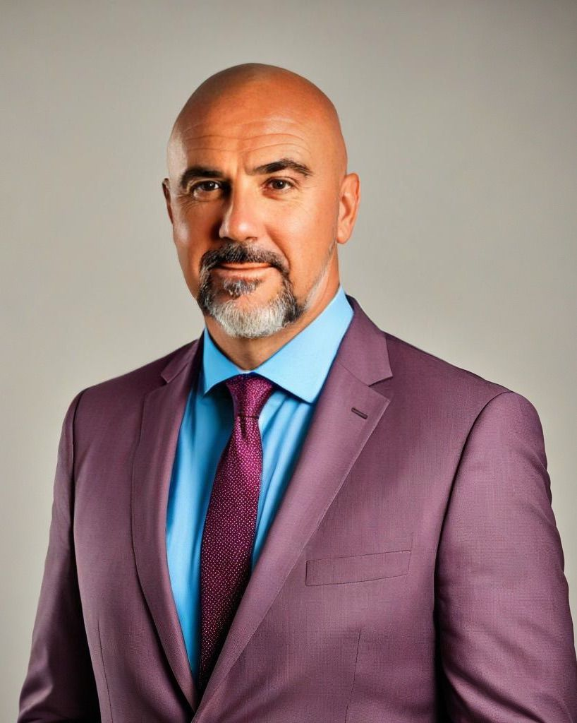
Stéphane Guiral
Producteur exécutif
MERCI D'AVOIR ÉCOUTÉ
LA PRÉSENTATION !

